Slide 1
МИНИСТЕРСТВО НАУКИ И ВЫСШЕГО ОБРАЗОВАНИЯ РЕСПУБЛИКИ КАЗАХСТАН СЕВЕРО-КАЗАХСТАНСКИЙ УНИВЕРСИТЕТ ИМ. М. КОЗЫБАЕВА ФАКУЛЬТЕТ ИНЖЕНИРИИ И ЦИФРОВЫХ ТЕХНОЛОГИЙ КАФЕДРА «ИНФОРМАЦИОННО-КОММУНИКАЦИОННЫЕ ТЕХНОЛОГИИ» Дипломный проект «Разработка интерактивного путеводителя для студентов СКУ им. М. Козыбаева» Петропавловск, 2025
ИКТ1ВТИПО.10621042.6ДП
Выполнил студент
группы ВТиПО-21 Савинков В.А.
Научный руководитель Астапенко Н.В.

Slide 2

Введение: Актуальность, Цель и Задачи
Актуальность
В условиях роста университетов студентам важно быстро адаптироваться. Новички часто испытывают трудности с навигацией и поиском информации. Актуальность проекта заключается в создании интерактивного путеводителя для студентов СКУ им. М. Козыбаева из-за отсутствия удобного инструмента ориентирования.
Цель
разработать интерактивный путеводитель для студентов СКУ им. Козыбаева с использованием технологий дополненной реальности и созданием административной панели для управления контентом.
Задачи
Провести анализ потребностей; выполнить анализ аналогов; определить требования; разработать архитектуру и БД; спроектировать интерфейс; реализовать функционал AR; реализовать клиентскую часть и административную панель; провести тестирование.
2

Slide 3

Анализ предметной области и Требования к системе
Описание Университета
Требования к Путеводителю
СКУ им. М. Козыбаева – крупный вуз с обширной инфраструктурой в Петропавловске.
Удобство и интуитивность
Адаптивность для разных устройств
Высокий спрос на доступ к информации и эффективную навигацию для студентов.
Интерактивность и AR
Производительность и надежность
3

Slide 4
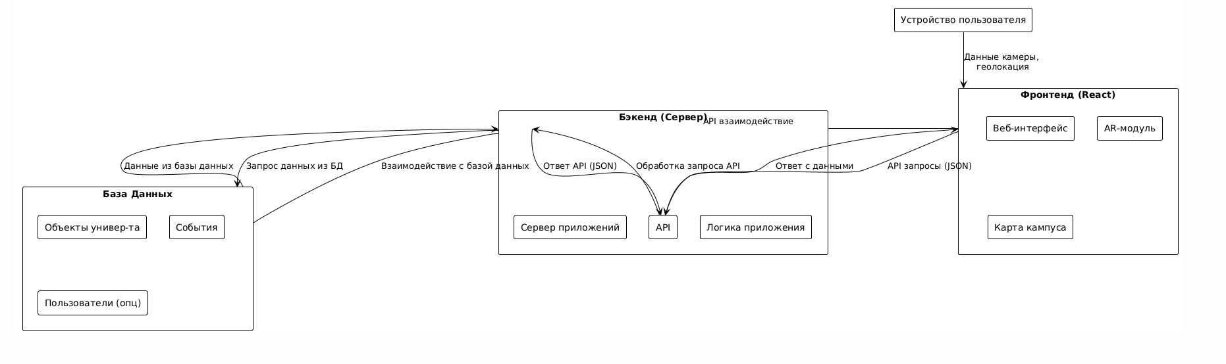
Архитектура и Технологический стек
Архитектура
Трёхуровневая модель: React.js фронтенд, FastAPI бэкенд, PostgreSQL база данных.
Преимущества
Технологии
Высокая производительность, масштабируемость и современный подход к разработке.
React.js для UI, FastAPI для сервера, A-Frame и MindAR для дополненной реальности.
4

Slide 5
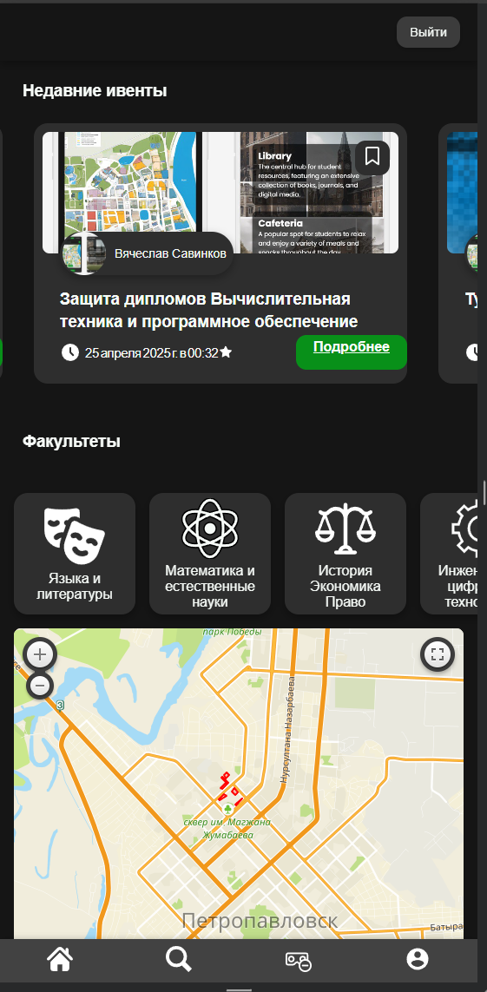
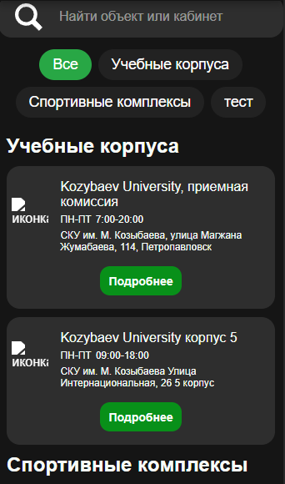
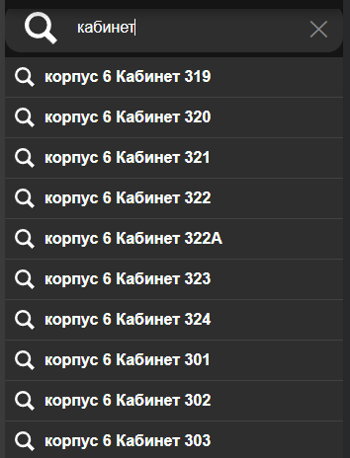

Реализация пользовательского интерфейса
Основные функции
Разработанный интерфейс обеспечивает удобный доступ к основным функциям путеводителя. Главная страница отображает актуальные события и карту университета.
Страница навигации позволяет искать объекты и аудитории с помощью строки поиска и фильтров, а также просматривать детальную информацию с маршрутом на плане этажа.
5

Slide 6
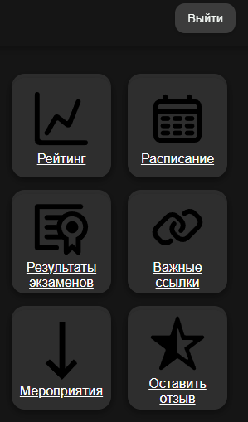
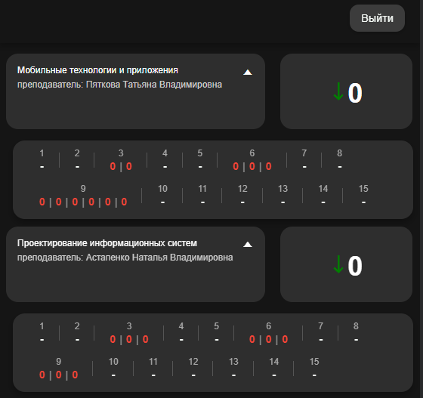
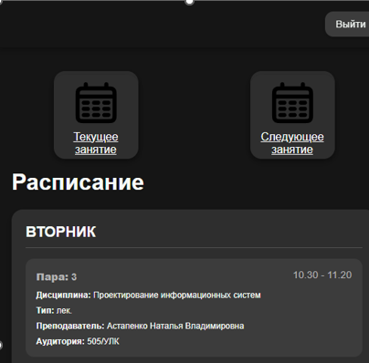
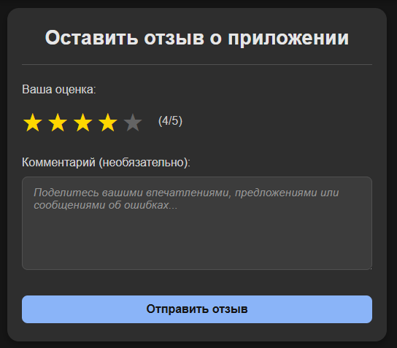
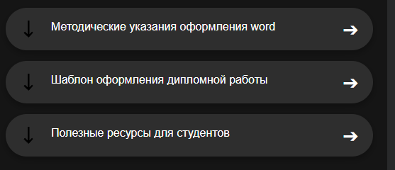
Реализация пользовательского интерфейса
Личный кабинет
Личный кабинет пользователя предоставляет доступ к персональной информации: рейтингу успеваемости расписанию занятий с возможностью построения маршрута к аудитории, важным ссылкам и функции создания пользовательских событий.
6

Slide 7
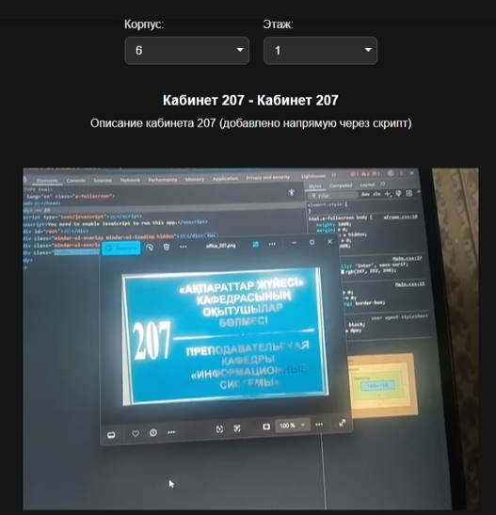

Реализация функции дополненной реальности (AR)
Технологии AR
Функционал
Использование A-Frame и MindAR для браузерной AR-навигации.
Распознавание маркеров кабинетов и отображение информации в реальном времени.
Оптимизация
Разделение по корпусам и этажам для повышения производительности приложения.
7

Slide 8
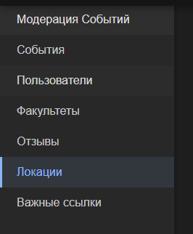
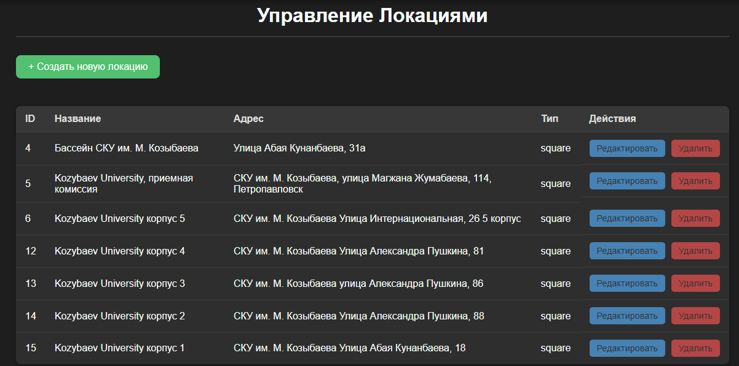
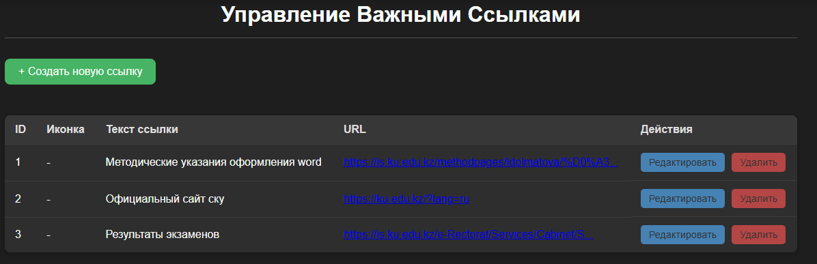
Реализация Административной панели
Функции панели
Доступ и Безопасность
Управление локациями, этажами, пользователями, событиями и ссылками.
Ролевая модель доступа для гибкого контроля контента и пользователей.
CRUD операции и модерация пользовательского контента.
Обновление данных в реальном времени для подконтрольной информации.
8

Slide 9

Заключение
В результате выполнения дипломного проекта было создано функциональное веб-приложение "Интерактивный путеводитель для студентов СКУ им. Козыбаева", включающее как пользовательский интерфейс с инновационным AR-компонентом, так и комплексную систему администрирования. Все основные цели и задачи, поставленные в начале работы, были успешно достигнуты.
Разработанное приложение решает проблему ориентирования и доступа к информации в СКУ, использует современные веб-технологии и дополненную реальность. Система готова к потенциальному тестированию и внедрению, что позволит значительно улучшить информационное обеспечение и опыт студентов университета.

